Slide 1




Power BI
Sesión 4
WWW.IZIED.COM
Notes:
En estas diapositivas tienes todas las opciones que podrías usar en una presentación, recuerda que puedes duplicar las diapositivas las veces que quieras (intenta que el mismo diseño no se replique varias veces consecutivamente para poder hacer la diapositiva mas dinámica).

Slide 2
Objetivos sesión 4
Tablas de hecho y dimensión
Creación y edición de relaciones
Jerarquías de datos
Notes:
El texto debe quedar dentro del bloque con margen gris, tal y como indica arriba

Slide 3
Modelamiento de datos
¿Qué en una base de datos?
Una base de datos es una recopilación organizada de información o datos estructurados, que normalmente se almacena de forma electrónica en un sistema informático.
Fuente: https://www.oracle.com/cl/database/what-is-database/

Slide 4






Modelamiento de datos

Slide 5

Modelamiento de datos
Ejemplos de bases de datos
SISTEMA DE GESTIÓN DE BIBLIOTECA
SISTEMA DE RESERVAS DE AEROLÍNEAS
Sistema de Gestión de RRHH

Slide 6
Modelamiento de datos
¿Qué existe en una base de datos?

Slide 7
Modelamiento de datos
Existen varios tipos de bases de datos
1) Transaccionales
2) Multidimensionales
3) Orientada a objetos
4) NoSQL
5) Documentales
6) Jerárquicas
__ Estas bases de datos utilizan conceptualmente la idea de un cubo de datos.
__ Son aquellas organizadas en forma de un árbol al revés.
__ Han surgido como concepto tras la aparición de los sistemas de programación orientada a objetos.
__ Su fin es la recepción y envío de datos.
__ Permiten indexación a texto completo.
__ Están diseñadas específicamente para modelos de datos no relacionales.

Slide 8
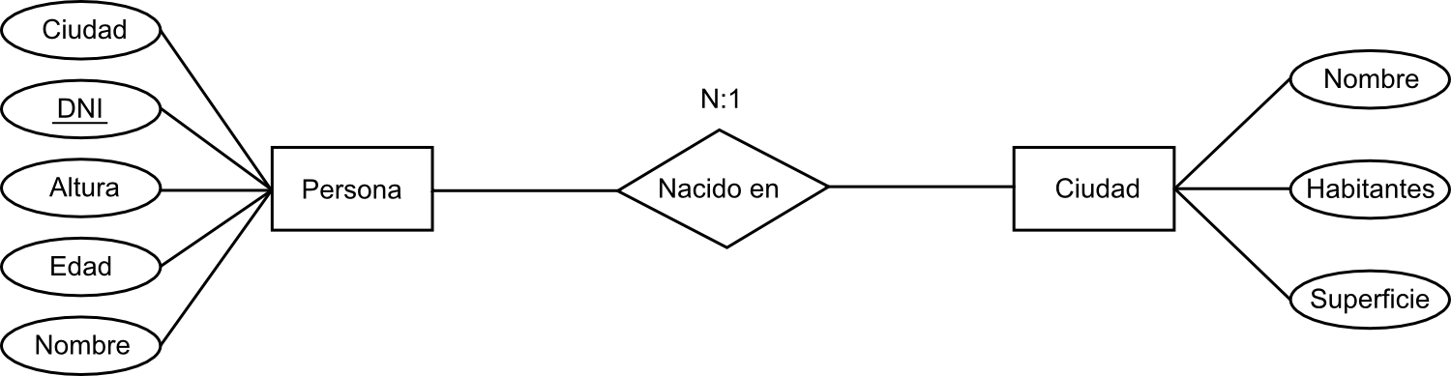
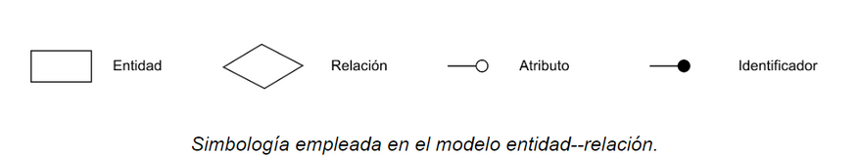
Modelamiento de datos
Existen varios tipos de bases de datos, pero las más populares y en las que nos centraremos en este curso son las bases de datos relacionales.
Estas bases de datos se llaman así por la forma en la que se organizan la información en relaciones o tablas de datos relacionados.
Es un tipo de diagrama que ilustra cómo las "entidades", como personas, objetos o conceptos, se relacionan entre sí dentro de un sistema.

Slide 9
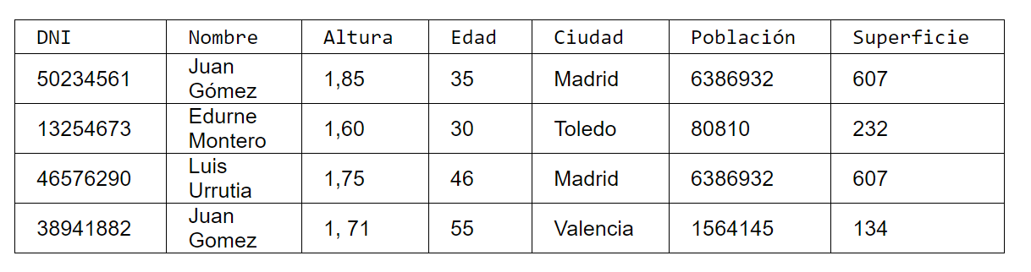
Modelamiento de datos
Modelo Entidad Relción

Slide 10
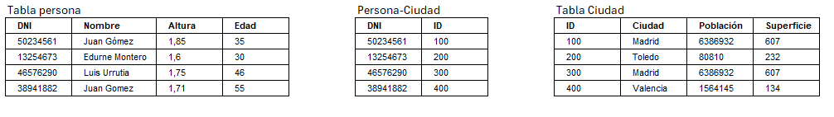
Modelamiento de datos
Modelo Entidad Relación

Slide 11
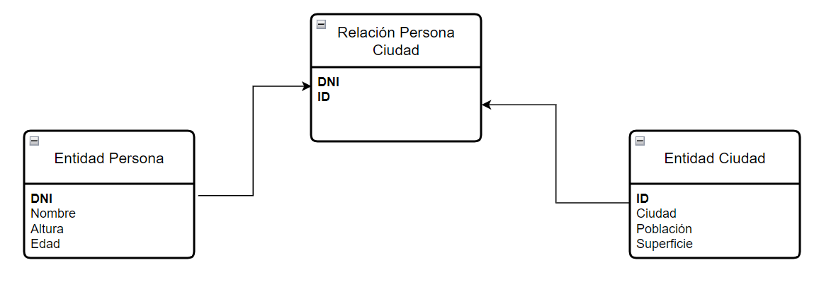
Modelamiento de datos
Modelo de datos

Slide 12
Modelamiento de datos
Existen varios tipos de bases de datos
___ Los datos se organizan con arreglo a un formato de filas y columnas, similar al de una hoja de cálculo.
Tabla
Atributo
Relación
Cardinalidad
Llave primaria
Llave secundaria
___ Equivalen a las columnas de la tabla.
___ Vínculo entre la información de dos tablas.
___ El número de filas relacionadas de cada uno de los objetos en la relación.
___ Columna o combinación de columnas dentro de una tabla cuyo valor identifica unívocamente a cada fila de la tabla.
___ Columna o combinación de columnas en una tabla cuyo valor es un valor de clave primaria para alguna otra tabla.

Slide 13
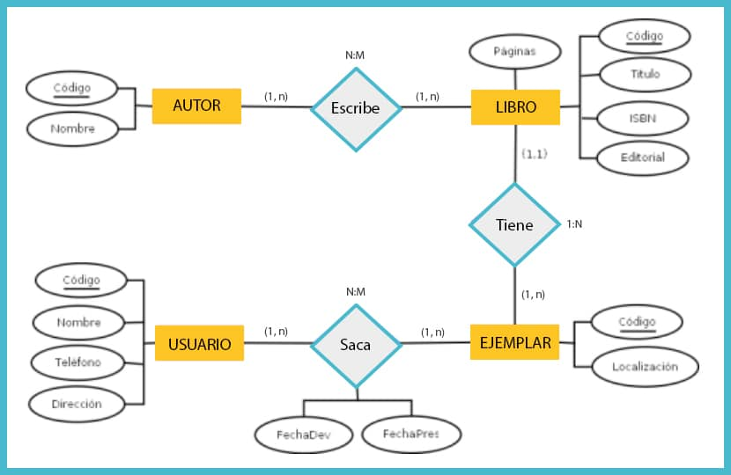
Modelo ejemplo

Slide 14


MODELO ESTRELLA
TABLAS DIMENSIÓN Y HECHO

Slide 15
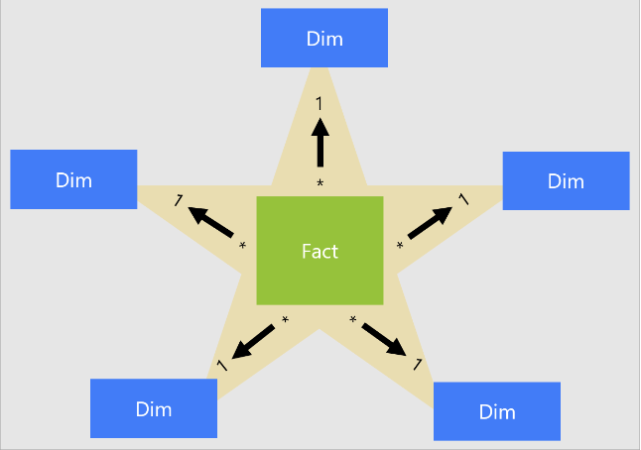
Modelo estrella
Características del modelo estrella
Es el más simple de interpretar
Posee los mejores tiempos de respuesta
Es soportado por todos los visores de OLAP
Su diseño es sencillo de mantener y actualizar
Fuente: https://learn.microsoft.com/es-es/power-bi/guidance/star-schema

Slide 16
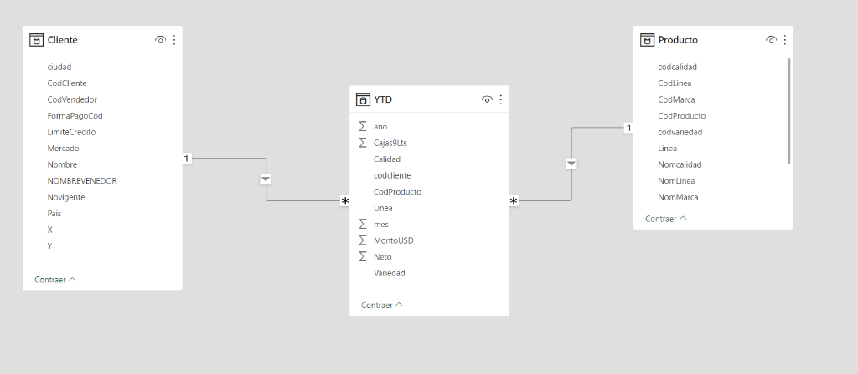
Modelo estrella

Slide 17
Fuente: Taurus Galaxy®
Modelo estrella
Tablas: dimensión y hecho
Una tabla de dimensiones almacena información descriptiva sobre los valores numéricos de una tabla de hechos.
Las tablas de dimensiones no se ingieren regularmente con nuevos datos.
Las tablas de hechos son tablas cuyos registros son "hechos" inmutables, como registros de servicio e información de medición.

Slide 18
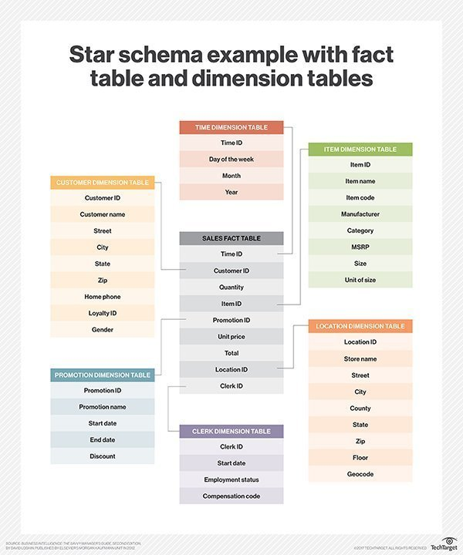
Tablas: dimensión y hecho

Slide 19
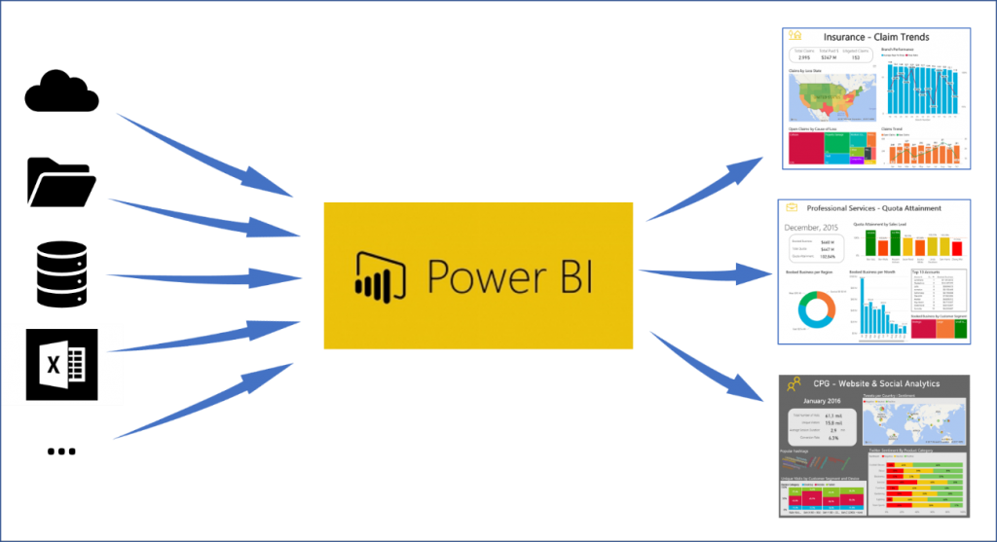
Tablas: dimensión y hecho
Volviendo a Power BI
Bajar el archivo Excel y cargar las tablas a PBI
Link

Slide 20
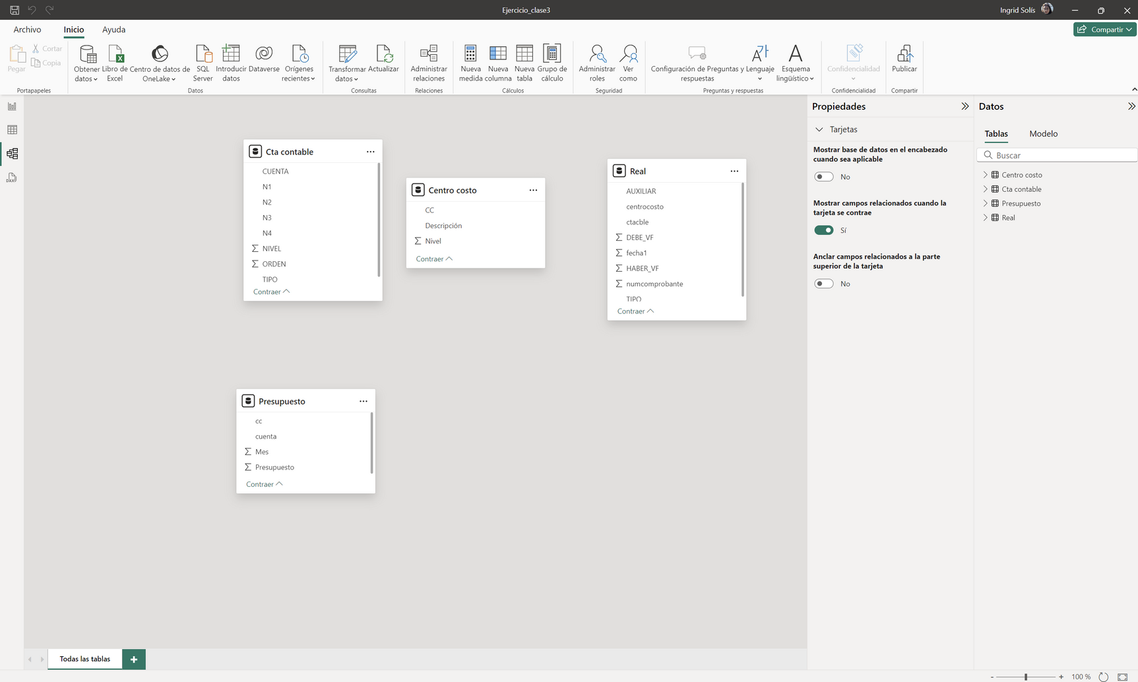
Tablas: dimensión y hecho
Crear las relaciones en el modelo de datos del reporte en PBI

Slide 21
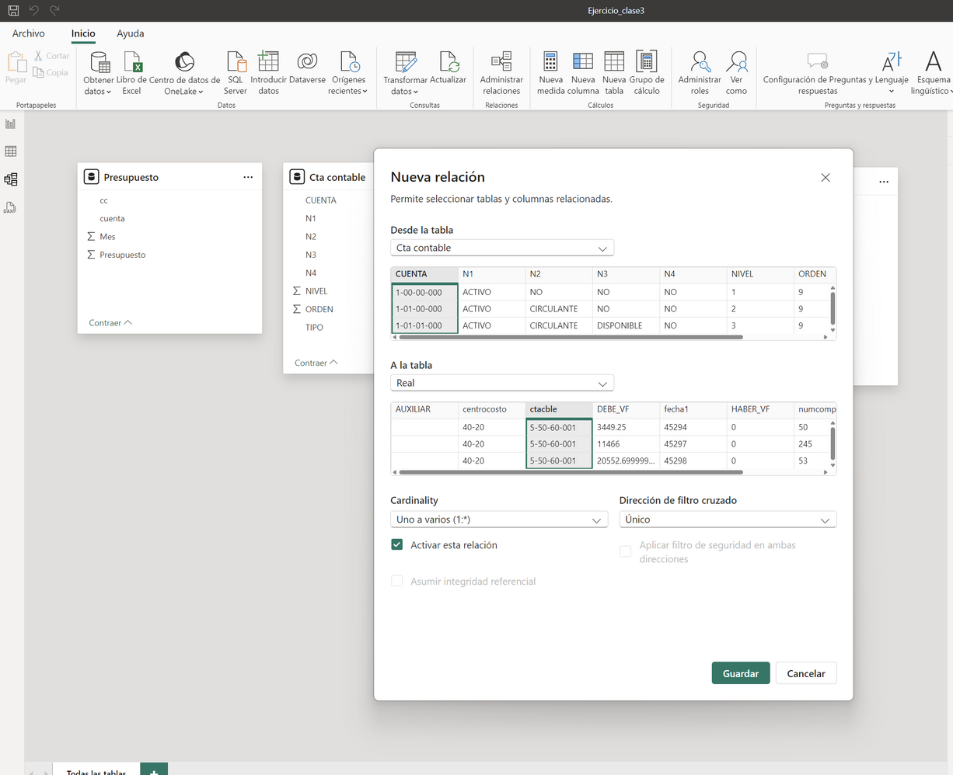
Tablas: dimensión y hecho
Como se puede apreciar la relación se crea campo a campo.

Slide 22
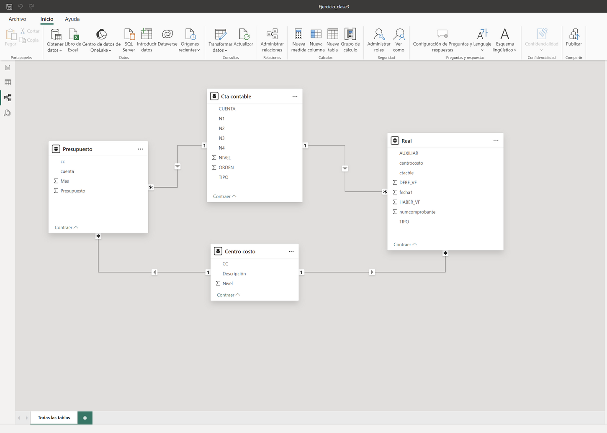
Tablas: dimensión y hecho
Ordenar el modelo para que se muestre como modelo estrella

Slide 23
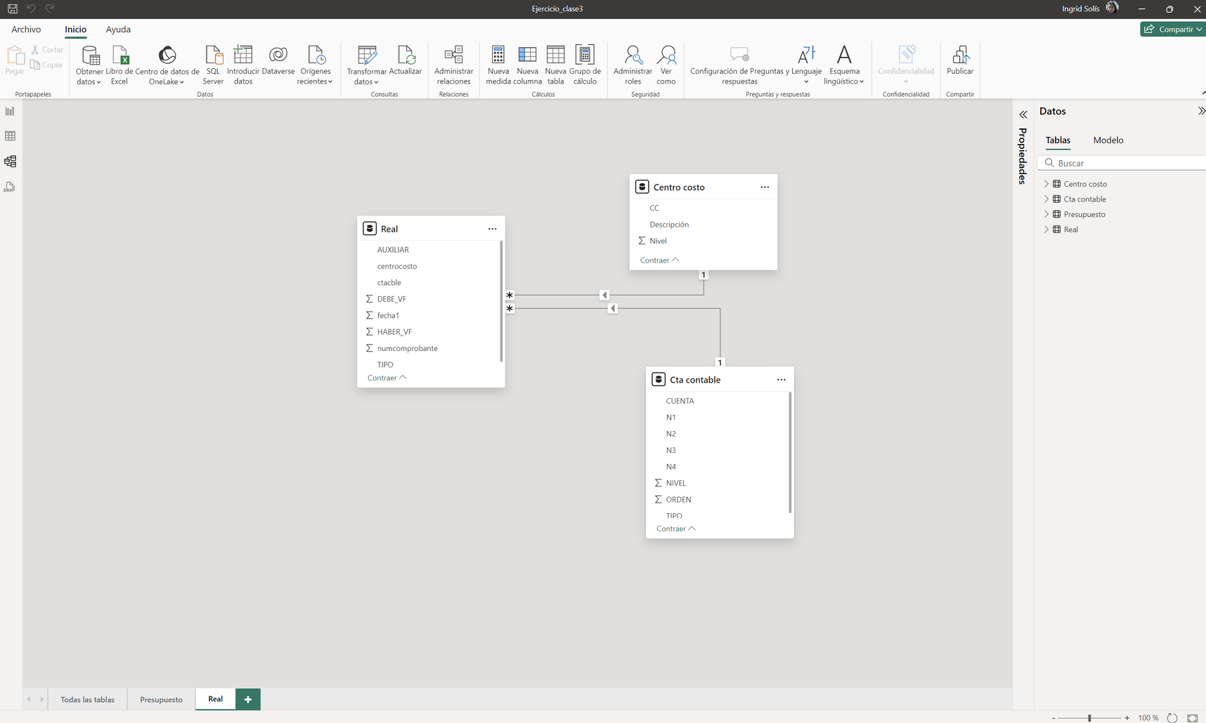
Fuente: Taurus Galaxy®
Tablas: dimensión y hecho

Slide 24
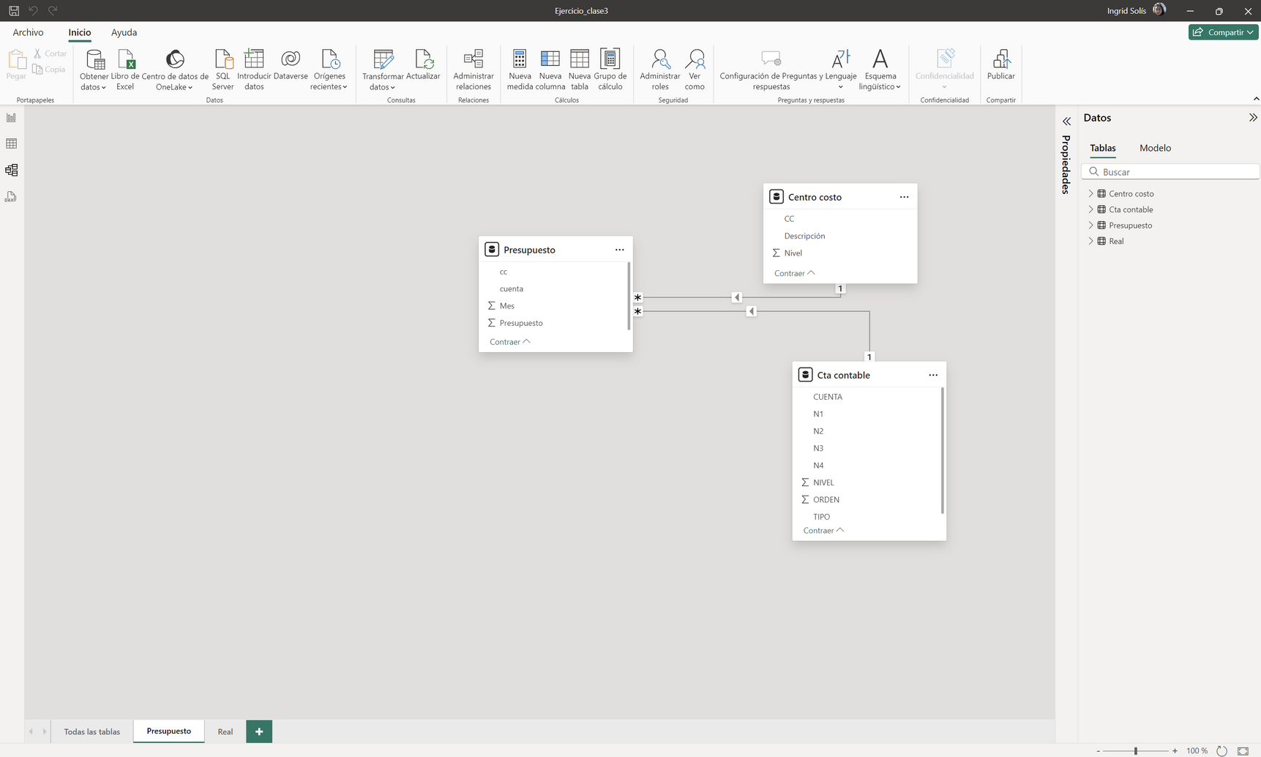
Fuente: Taurus Galaxy®
Tablas: dimensión y hecho

Slide 25
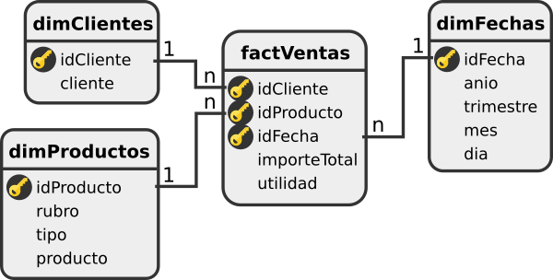
Fuente: Taurus Galaxy®
Tablas: dimensión y hecho
Crear una nueva dimensión: Periodo
TIPS:
Crear la dimensión nueva
Crear campo periodo en las tablas de Hecho Real y Presupuesto
Relacionarlas

Slide 26
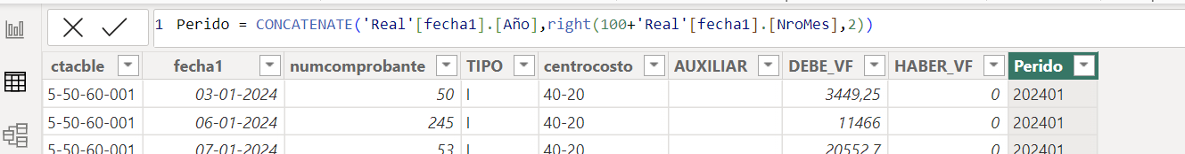
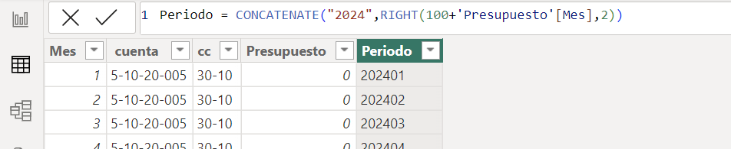
Fuente: Taurus Galaxy®
Tablas: dimensión y hecho
Crear una nueva dimensión: Periodo

Slide 27
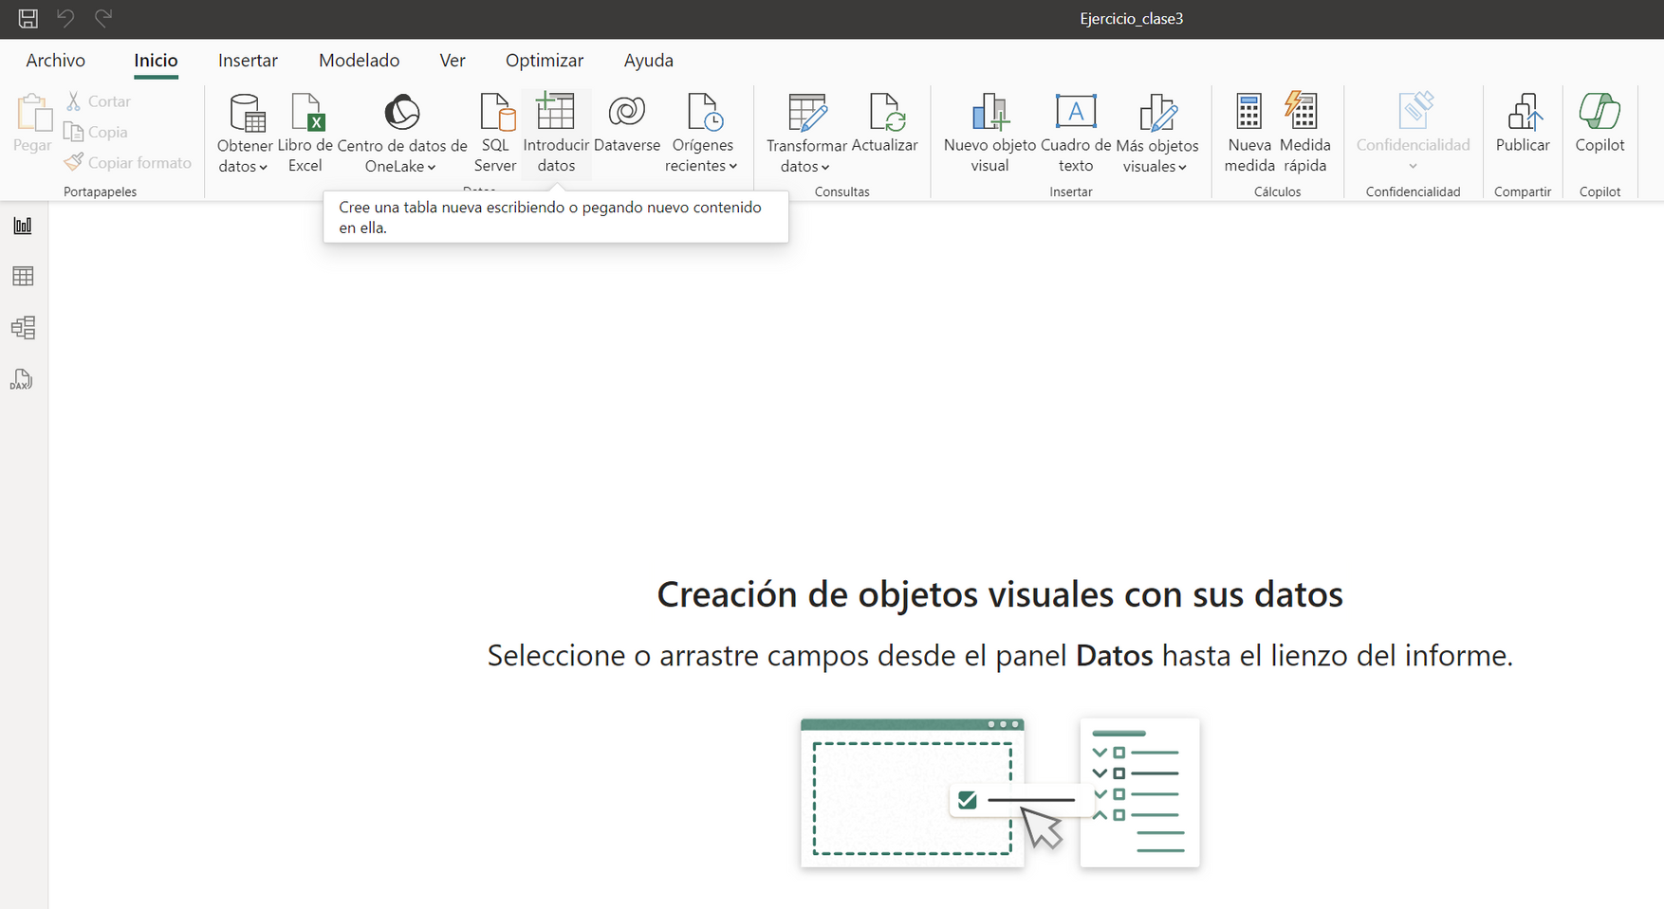

Fuente: Taurus Galaxy®
Tablas: dimensión y hecho
Crear una nueva dimensión: Periodo
Introducir
datos

Slide 28
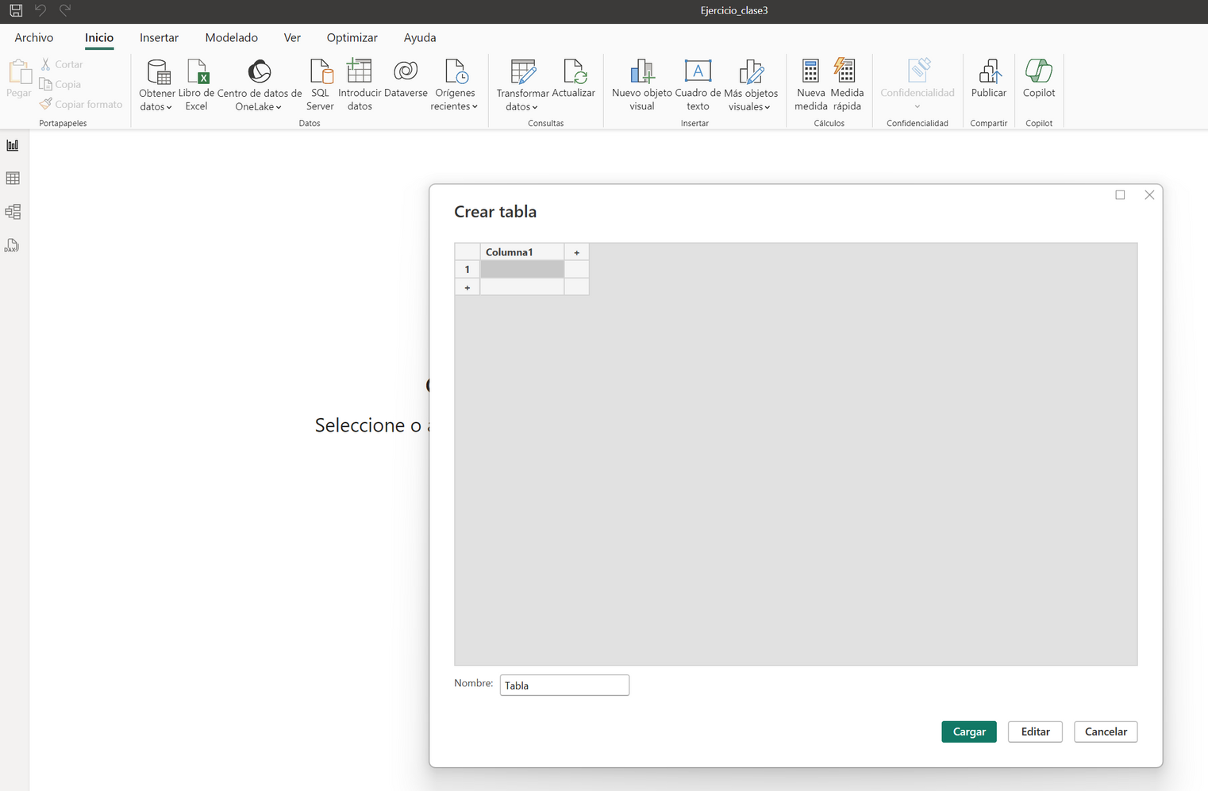
Fuente: Taurus Galaxy®
Tablas: dimensión y hecho
Crear una nueva dimensión: Periodo

Slide 29
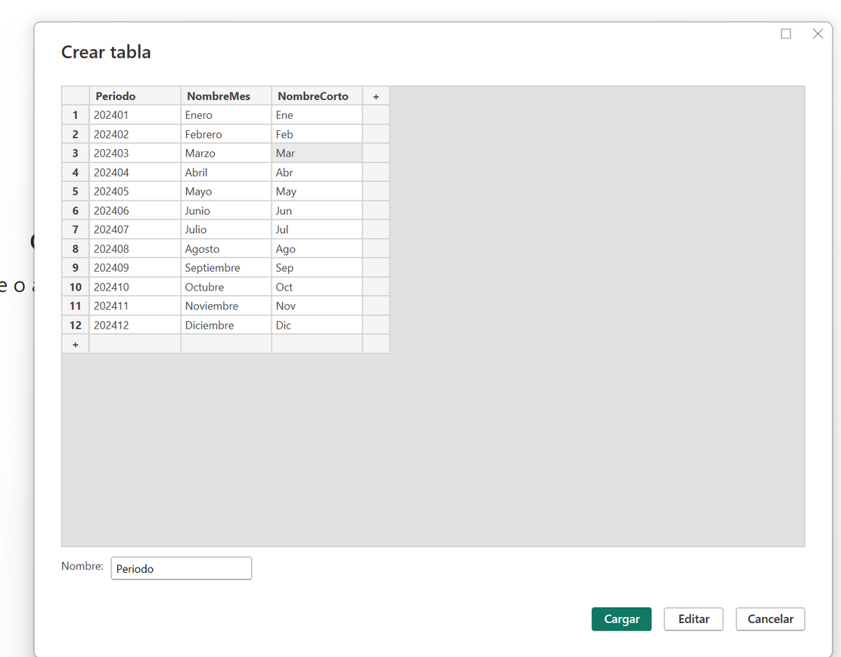
Fuente: Taurus Galaxy®
Tablas: dimensión y hecho
Crear una nueva dimensión: Periodo

Slide 30
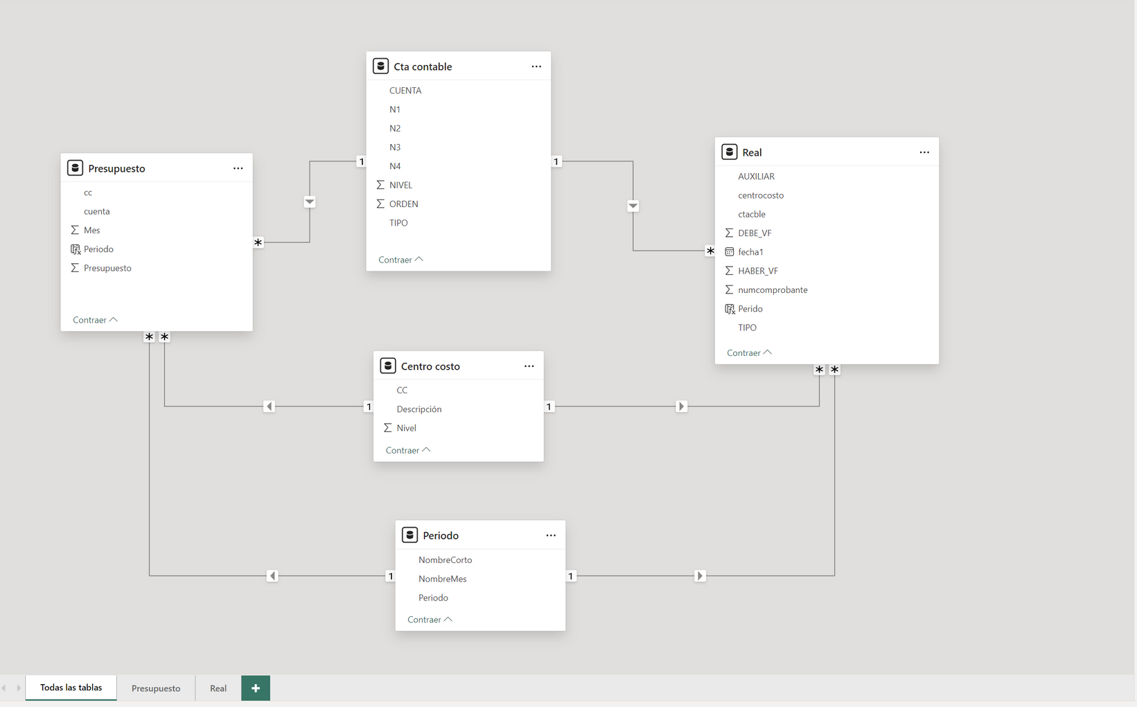
Fuente: Taurus Galaxy®
Tablas: dimensión y hecho
Crear una nueva dimensión: Periodo

Slide 31


